Slide 1
VY_III/2_INOVACE_22_Počítač
Počítač
Miroslav Kaňok

Slide 2
Obsah
Co je počítač
Složení počítače
Uživatel a PC
Použité zdroje

Slide 3
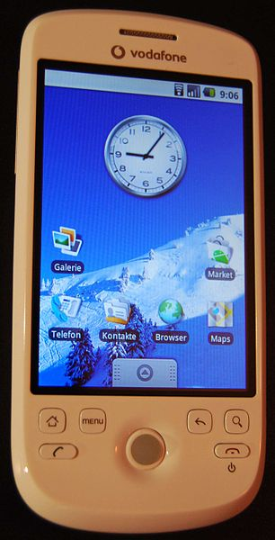
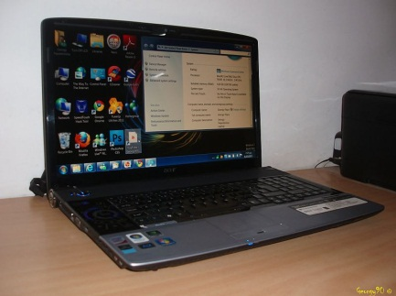
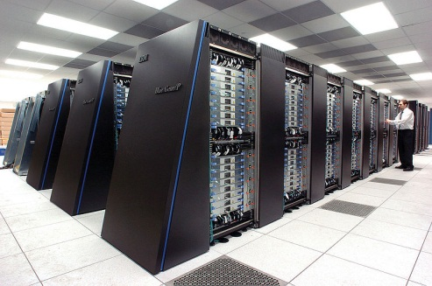
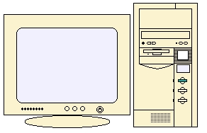
Co je počítač?
Počítač (PC) je zařízení, které zpracovává data pomocí předem vytvořeného programu.
Přenosné počítače – např. „chytrý“ mobilní telefon, notebook …
Stolní počítač
Velice výkonný sálový počítač

Slide 4
Složení počítače
Současný počítač se skládá z
Hardware (HW) - fyzické části počítače (například klávesnice, monitor atd.)
Software (SW) (operační systém, programy).

Slide 5
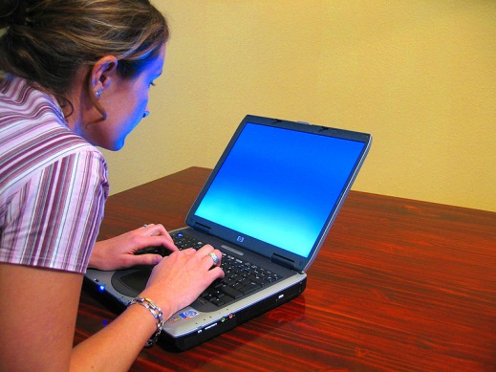
Uživatel a PC
Počítač je nejčastěji ovládán uživatelem, který poskytuje počítači data díky vstupním zařízení (např. klávesnicí) a počítač výsledky prezentuje pomocí výstupních zařízení (např. monitor) .
V současnosti jsou počítače využívány téměř ve všech oborech lidské činnosti.
Výstupní zařízení (monitor)
Uživatel poskytuje data
Vstupní zařízení (klávesnice)

Slide 6
POUŽITÉ ZDROJE
Počítač. In Wikipedia : the free encyclopedia [online]. St. Petersburg (Florida) : Wikipedia Foundation, 29.12.2002, last modified on 2.7.2011 [cit. 2011-08-02]. Dostupné z WWW: <http://cs.wikipedia.org/wiki/Počítač>.
Dostupný pod licencí GNU Free Documentation License na WWW:
http://commons.wikimedia.org/wiki/File:HTC_Magic.jpg
http://commons.wikimedia.org/wiki/File:Acer_Aspire_8920_Gemstone_by_Georgy.JPG
http://commons.wikimedia.org/wiki/File:Personal_Computer_Pentium_I_586.JPG
http://commons.wikimedia.org/wiki/File:IBM_Blue_Gene_P_supercomputer.jpg
http://commons.wikimedia.org/wiki/File:Woman-typing-on-laptop.jpg

